Slide 1
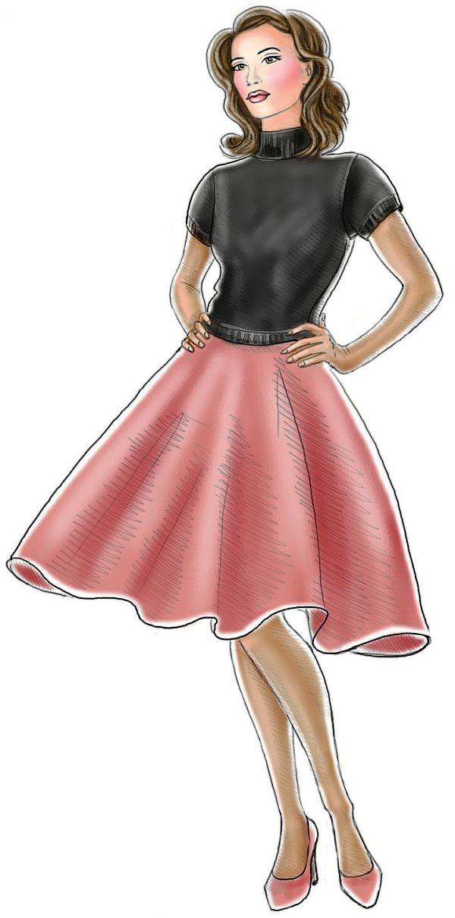

Юбки, юбочки, юбчонки
Очень любят все девчонки юбка – полусолнце со складочками от А до Я.
Выполнила :
Учитель технологии
1 – категории
МБОУ СОШ № 13 г. Азов
Семенец Ольга Ивановна

Slide 2
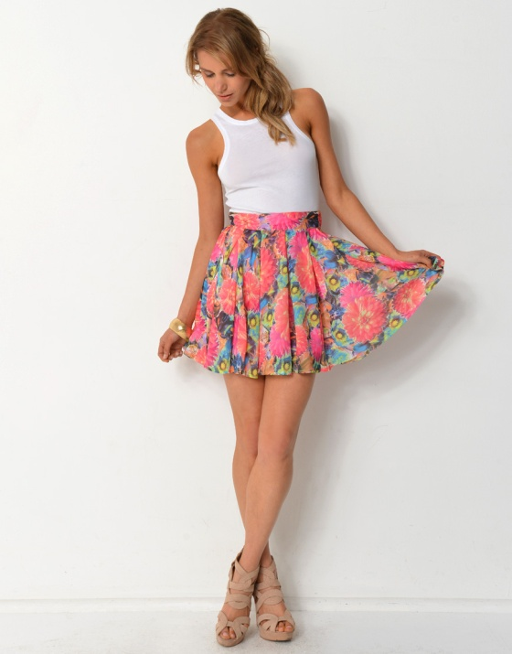
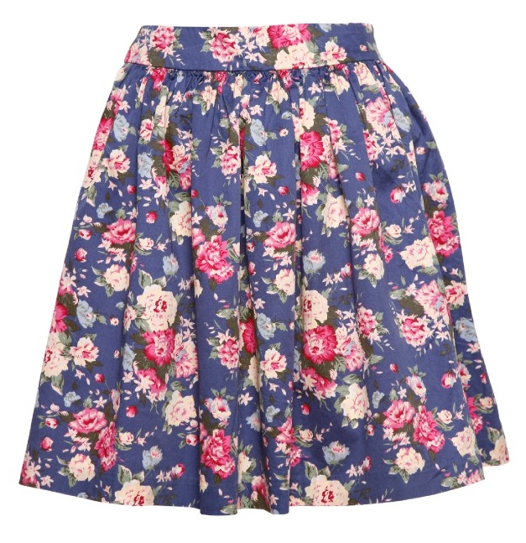
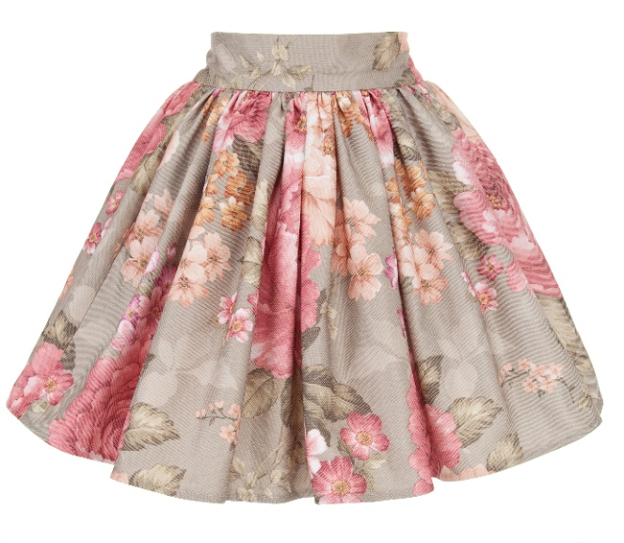
Все эти очаровательные юбки - полусолнце смотрятся совершенно по-разному. И тем не менее они сшиты по одной выкройке.

Slide 3
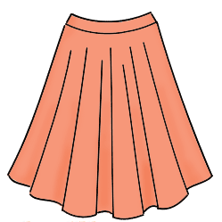

Выкройка юбки полусолнце со складочками
Для построения выкройки понадобятся:
Бумага
Карандаш
Линейка
Сантиметр швейный
Ножницы
Мерки:
Необходимо определить желаемую длину изделия (Ди) и измерить окружность талии (От).

Slide 4


Чертёж выкройки
Начертить прямой угол.
Вершину угла отмечаем точкой О.
О

Slide 5
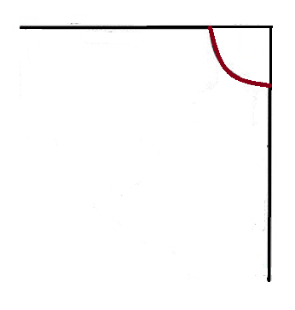
Линия талии юбки полусолнце со складочками
Из точки О проводится линия окружности, соединяющая две стороны угла, радиусом R1, равным трети обхвата талии + 20 см для припусков на швы.
R1 = 1/3 От + 20
На прямых отмечаются точки пересечения с окружностью точками
Д и Д1.
Д
R1
О
Д1

Slide 6
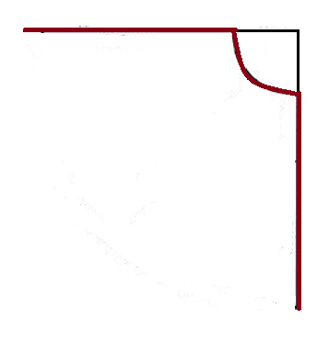
Линия низа
Из точек Д и Д1проводятся отрезки ДИ и Д1И1, равные длине изделия, в направлении от точки О.
ДИ и Д1И1 = Ди
И
Д
О
Д1
И1

Slide 7
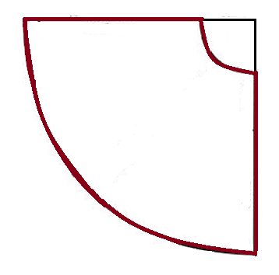
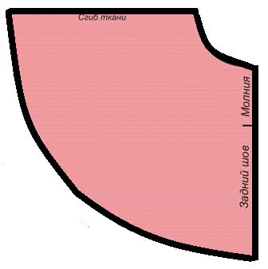
Точки И и И1 соединяются линией окружности, проводимой из точки О радиусом R2.
R2 = R1 + Ди
Эта линия является низом юбки.
И
Д
О
R2
Д1
выкройка
И1

Slide 8
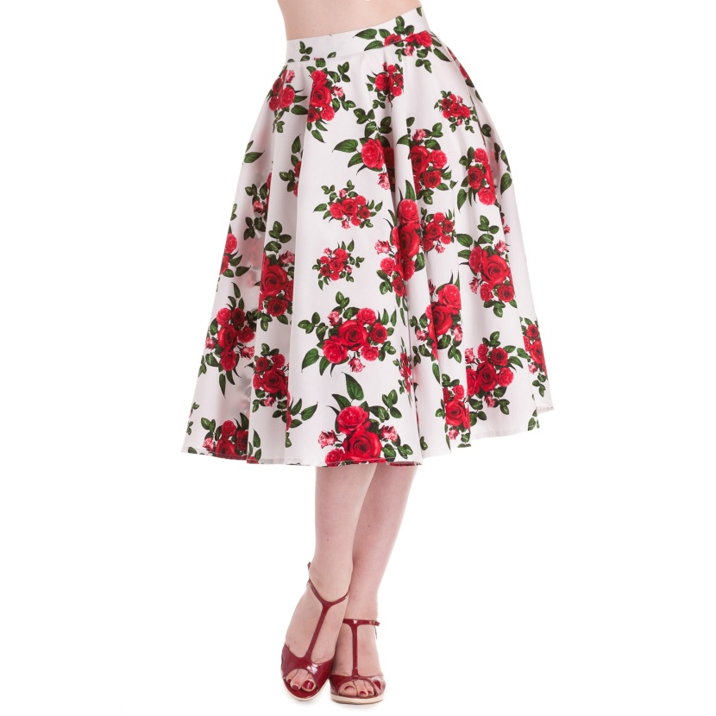
Расклешенная юбка – шьем шаг за шагом

Slide 9
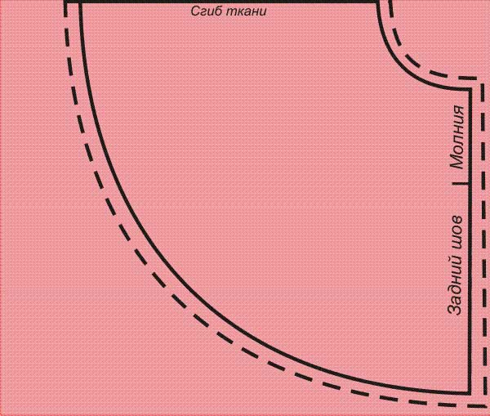
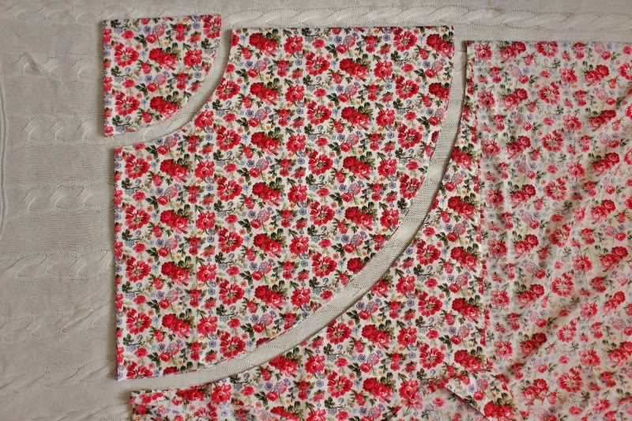
Раскладка выкройки на ткани раскрой
0
45

Slide 10
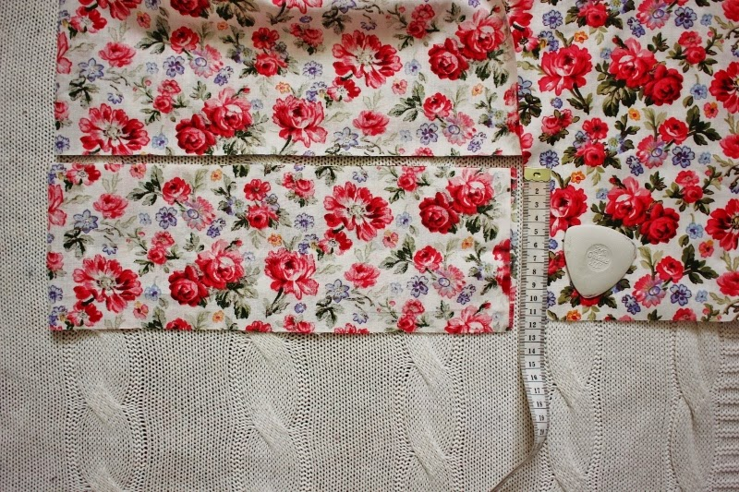
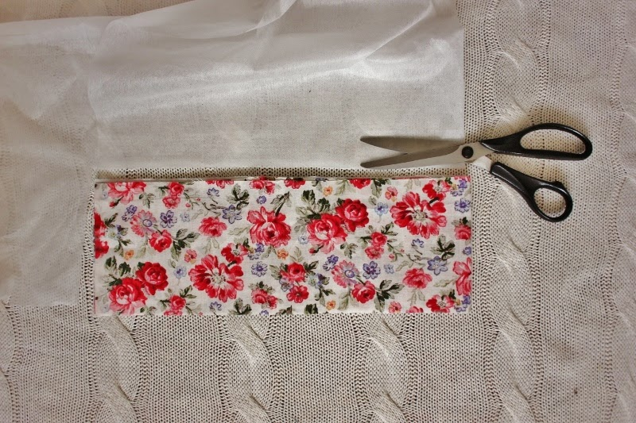
Пояс (объём талии+15 см).
Необходимо продублировать пояс флизелином, вырезаем нужную деталь.

Slide 11
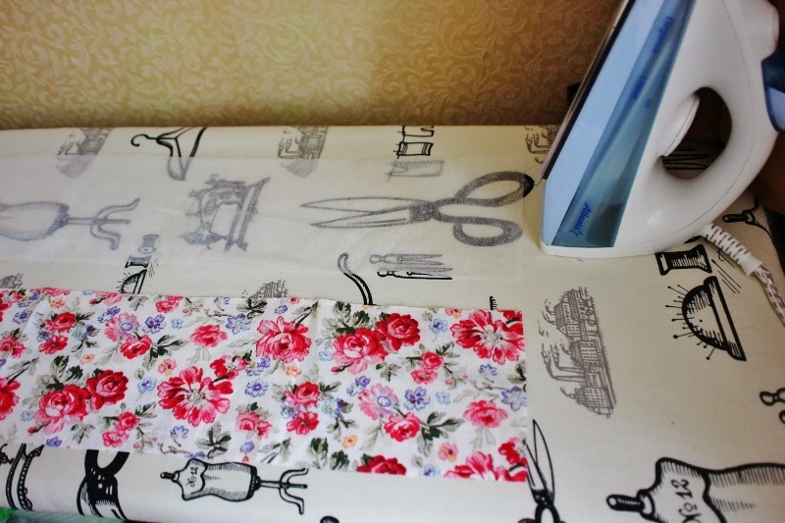
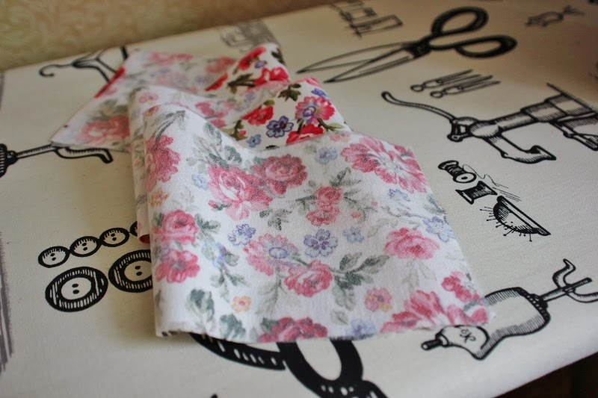
Приклеить флизелин утюгом.
Вот так выглядит проклеенная ткань.

Slide 12
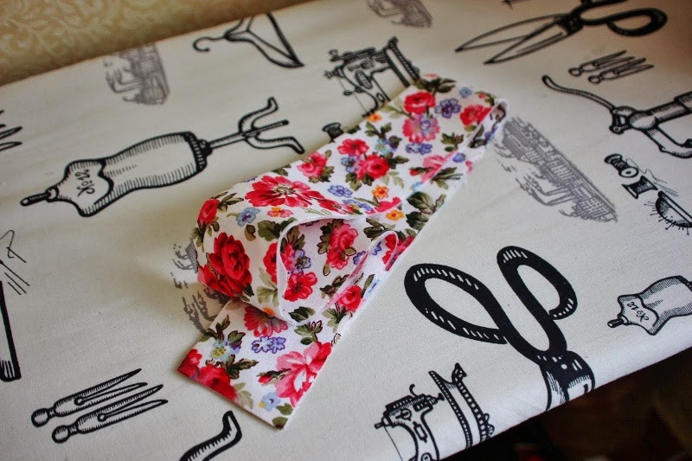
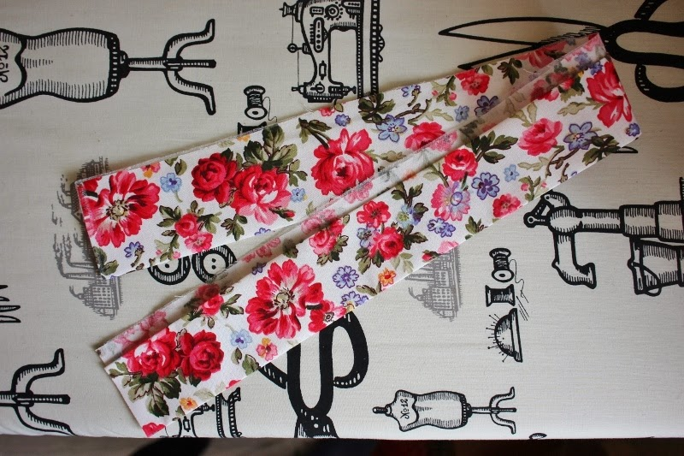
Сгибаем пополам и проглаживаем.
Подгибаем один край на 1 см и проглаживаем.

Slide 13
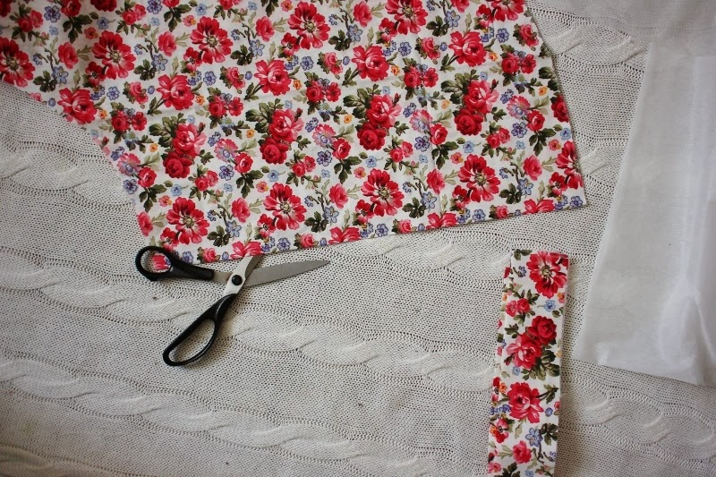
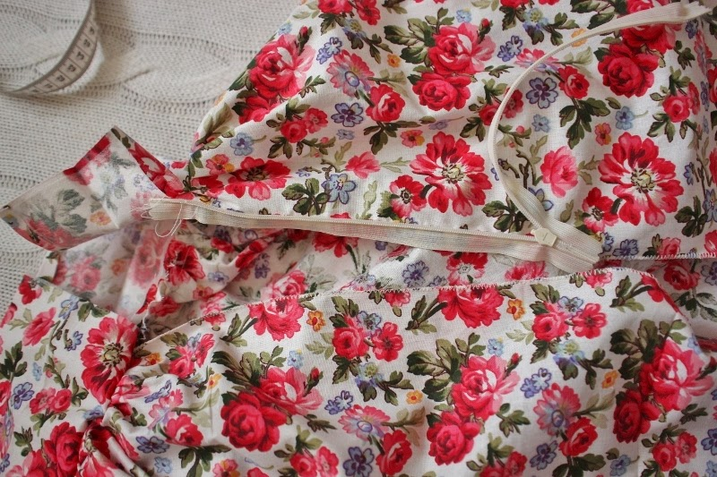
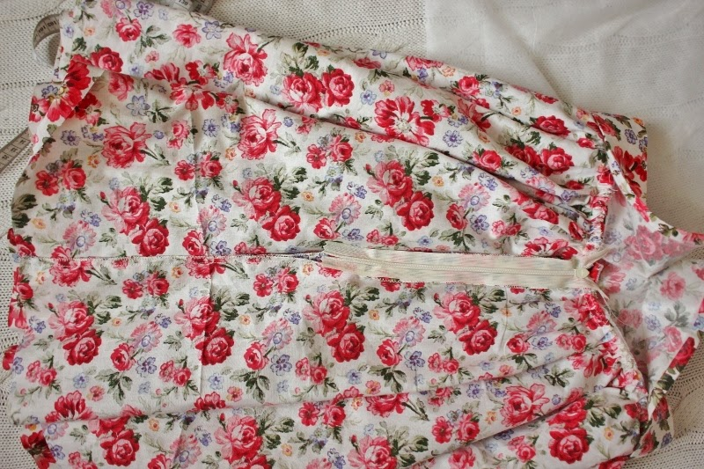
Обрабатываем боковые срезы юбки на оверлоке.
Соединяем боковой шов юбки и оставляем место для замочка.
Втачиваем молнию.

Slide 14
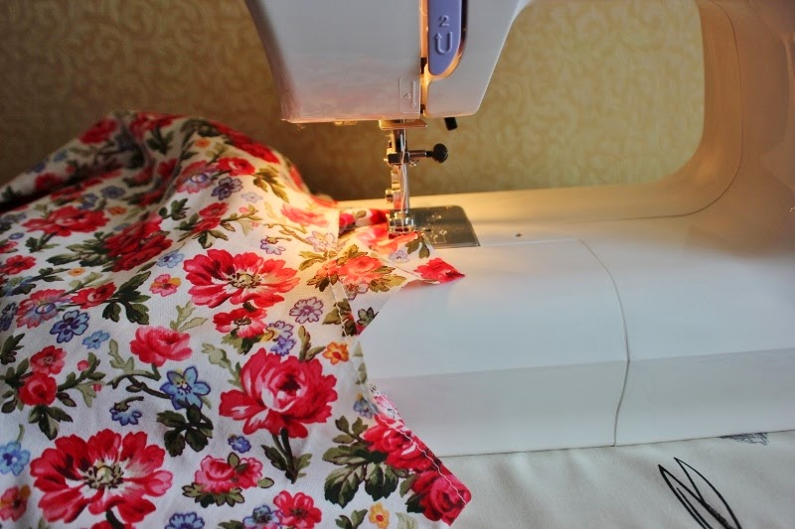
По срезу линии талии на 5 мм от края прокладываем строчку. Ставим самый крупный шаг и ослабляем натяжение нижний нити.

Slide 15
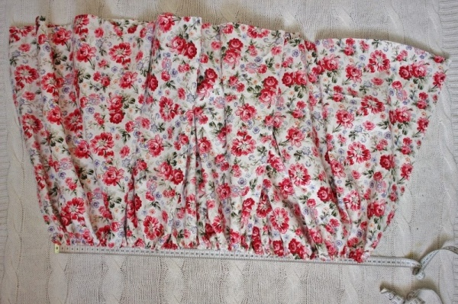
Стягиваем строчки до объема талии + 2 см на припуски. Равномерно распределяем складки.

Slide 16
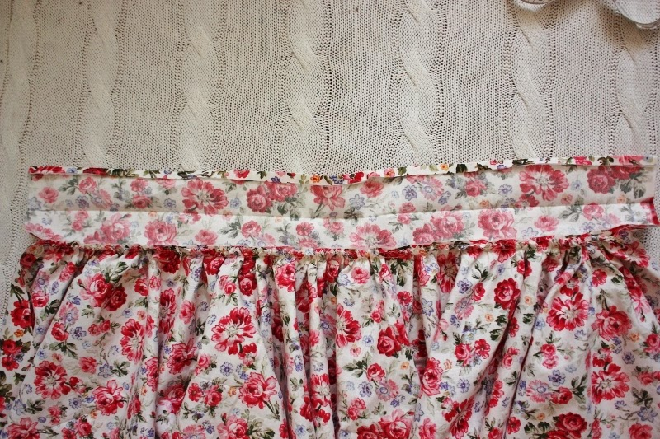
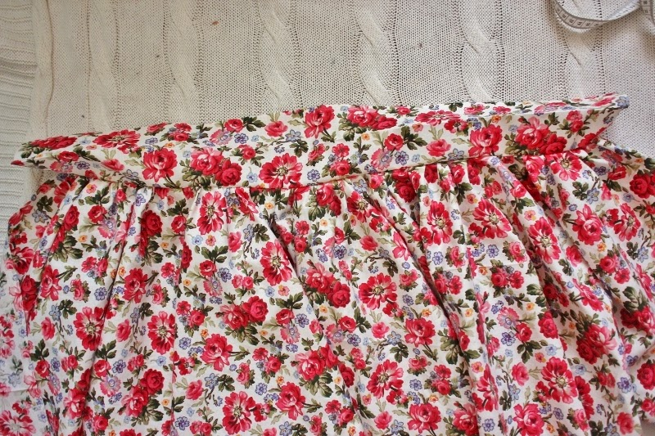
Пришиваем пояс.

Slide 17
Пояс выворачиваем на изнаночную сторону и пришиваем, закрывая складки.
На пояс пришиваем пуговицу и обрабатываем петлю.
Нижний срез юбки обработать на оверлоке, подогнуть на 5мм и проложить машинную строчку.

Slide 18
Вот что у нас получилось!

Slide 19
Используемые активные ссылки
http://www.desktopas.com/files/2013/06/Pink-Escape-Hd-Wide.jpg -фон розовый
http://vsezdorovo.net/fon/tum/pink/pinktum25.jpg -фон 2
https://img-fotki.yandex.ru/get/15545/200418627.ca/0_149487_39750100_orig.png -цветы
http://4.bp.blogspot.com/-nHzIrh1UqkY/UzbMmL2-svI/AAAAAAAAD08/_Fd_YPQdwPs/s1600/IMG_9728+(800x533).jpg
http://2.bp.blogspot.com/-iLTbfByKk8Y/UzbMmGjnwQI/AAAAAAAAD1E/ODIxMzWOzfA/s1600/IMG_9729+(800x533).jpg
http://1.bp.blogspot.com/-WGCRlOsrUnY/UzbMmK-2irI/AAAAAAAAD1A/bhqyifQT5qA/s1600/IMG_9726+(800x533).jpg
http://cdn-nus-1.pinme.ru/tumb/600//photo/88/38/8838ebb2d8e5f1e43ffc90c52578f783.jpg
http://2.bp.blogspot.com/-8ByWjKaVx-s/UzbMnE3VCBI/AAAAAAAAD1U/_q08e7ClLXQ/s1600/IMG_9732+(800x533).jpg
http://2.bp.blogspot.com/-y6zVX33sDhE/UzbMrIvEa6I/AAAAAAAAD2o/y34Ke3rAF4M/s1600/IMG_9741+(800x533).jpg
http://igolo4ka1.ru/wp-content/uploads/2013/01/17.gif
http://2.bp.blogspot.com/-XQ87PtrlQuE/UzbMp8lL01I/AAAAAAAAD2A/yoXEbKeik6k/s1600/IMG_9737+(800x533).jpg
http://blogportnoy.ru/wp-content/uploads/2014/02/postroenie-vykrojki-yubka-solnce1.png
http://svoimi-rukami-club.ru/upload/image/2014/05/article_342.jpg.210_170.jpg
http://www.velvet.by/files/userfiles/309/bella_11.jpg

Slide 20
http://korfiati.ru/wp-content/uploads/2011/12/2.jpg
http://s1.intermoda.ru/p/max1400/2c/9c7a/7a7e05083248895d4a0ee6307cd5cf7fce1c.jpg
http://fotoyubki.ru/content/gallery_photo/161/4937933083.jpg
http://img4.postila.ru/storage/4192000/4169463/5b340ed4325d0dda61929a034a9dce0d.jpg
http://f.mypage.ru/e2c9df8aea2eddc25638568343bde00e_ec5ad4761d3e804eb81e75c4d3fbe6a6.jpg
http://buynaksk10.dagschool.com/_http_schools/1746/buynaksk10/admin/ckfinder/core/connector/php/connector.phpfck_user_files/images/c0ea301c624afbe61f1076cb6b309a20.gif
http://img0.liveinternet.ru/images/attach/c/7/96/135/96135602_2c015413c36c5e74297e74a6f53aca9f.gif
https://nancypennick.files.wordpress.com/2014/08/measuring-tape-29455_1280.png

Slide 21
СПАСИБО
ЗА
ВНИМАНИЕ!

